Slide 1
Zero-shot Recognition via Semantic Embeddings and Knowledge Graphs
Xiaolong Wang et al. CVPR, 2018
Notes:
2018년 CVPR에 발표된 Zero-Shot Learning 모델로 GCN이라고 통칭되며 주 비교기법으로 쓰이는 가장 최신 모델

Slide 2
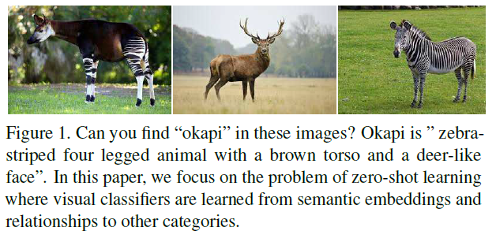
Zero-shot Recognition via Semantic Embeddings and Knowledge Graphs
Intro.
Notes:
사진에서 볼 수 있 듯 오카피(왼쪽 그림)는 다리 쪽은 얼룩말처럼 무늬가 있고, 얼굴이랑 몸은 사슴이랑 유사하게 생김.
이렇게 기존 ZSL(Zero-Shot Learning) 모델들의 방식: seen 객체(ex. 수박)로부터 특정 visual feature(ex.얼룩무늬)를 보는 방법을 배워서, unseen 객체(ex. 얼룩말)가 비슷한 visual feature(ex.얼룩무늬)를 가진 걸 어디선가 “봤으니”(semantic embedding, i.e. word vector) 처음 보더라도 분류할 수 있지 않을까?
에 더해서 “두 객체가 개념적으로 혹은 분류학적으로 비슷하다”라는 정보를 추가하면 더 성능이 좋지 않겠냐 라는 착안점에서 연구가 시작됨

Slide 3
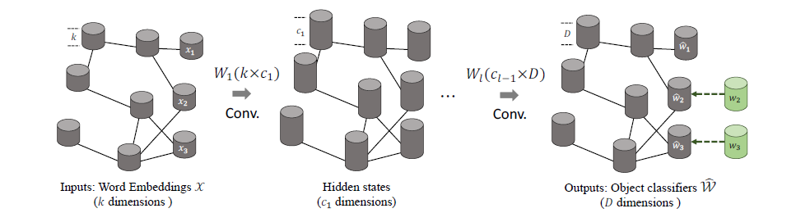
Zero-shot Recognition via Semantic Embeddings and Knowledge Graphs
Intro.
Semantic embeddings
Knowledge graph
Graph Convolutional Network (GCN)
Notes:
기존 semantic embedding과 knowledge graph를 같이 묶은 모델인 GCN을 ZSL에 적용해보자~

Slide 4
Zero-shot Recognition via Semantic Embeddings and Knowledge Graphs
GCN
semi-supervised entity classification 을 위해 제안된 모델
Ex. Training entity : dog, cat label : mammal Testing entity : lion label : ? (expected to be mammal)
Data set: n개의 entities (중 m개만 ground-truth를 안다고 가정) C개의 labels ,
Objective : m개 entity 로 학습시켜서 n-m개의 entities에 대해 label(1~C)을 예측
Notes:
GCN은 사실 본 논문에서 새롭게 정의된 모델이 아니고 원래 있었고, 본 논문은 GCN을 ZSL에 적용한 것 뿐.
GCN은 원래 semi-supervised entity classification을 위해 제안된 모델로, semi-supervised 라는 점이 ZSL에 적용되기에 적합했다.
본래의 task는
포유류라고 라벨링된 개나 고양이로 entity classifier를 학습해놓고 사자를 넣어서 그 라벨이 포유류임을 예측해보겠다 라는 것.
즉 전체 n개의 엔티티 중 m개만 ground-truth label을 알고 있어서, m개로 학습시킨 모델로 나머지 n-m개에 대해 label을 예측해보자~
그럼 이걸 어떻게 할까용

Slide 5
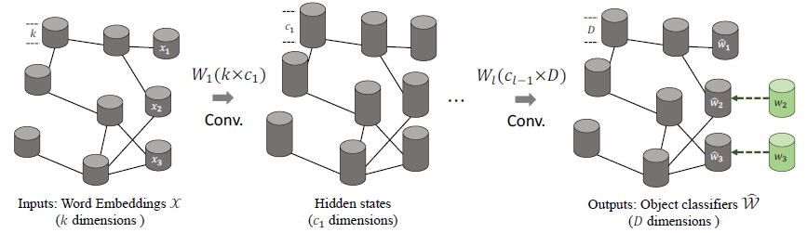
Zero-shot Recognition via Semantic Embeddings and Knowledge Graphs
GCN
Notes:
요런 모델 구조로 한다~
대충 왼쪽 그림을 보면, word embedding을 인풋으로 넣었는데 각 word embedding이 선으로 엮어져 있음.
이 선이 knowledge graph 내 인접 간선(adjacency edge)을 의미함. Ex. 오렌지랑 귤은 유사해서 knowledge graph 상에서도 인접해 있음 = 각각에 대한 word embedding을 연결
요러한 인접 정보가 담겨버린 word embedding input을 ‘인접 정보를 유지한 채’ 여러 층에 다가 통과시켜버려서(가운데 그림) entity 각각에 대한 classifier를 만들어주겠다(오른쪽 그림)

Slide 6
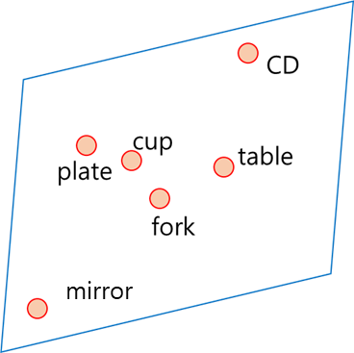
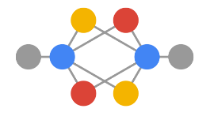
Zero-shot Recognition via Semantic Embeddings and Knowledge Graphs
GCN
n x n
n x k
k x c1
A
X
W
●
●
binary 인접행렬
word vector
Knowledge graph
Semantic embeddings
Notes:
상세히 얘기하자면,
Input : “전체 n”개의 entity에 대한 k-dimension의 word embedding ( [n x k] )
Convolution : entity 간 binary 인접 행렬 ( [n x n] ),
c_1-dimension trainable weight matrix ( [k x c_1] )
[n x n] * [n x k] * [k x c_1] => [n x c_1]
즉, 각 entity별로 인접한 word embedding을 다 합친게 input으로 weight matrix에 들어감

Slide 7

Zero-shot Recognition via Semantic Embeddings and Knowledge Graphs
GCN
n x n
n x n
n x k
k x c1
c1 x c2
…
A
A
X
W1
W2
…
●
●
●
X´
Notes:
이전 레이어의 output (hidden state) 에 다시 인접 행렬과 trainable weight matrix로 convolution 수행
인접 행렬을 계속 앞에 내적 하여 인접 정보를 지속적으로 유지
X’ : [n x n] * [n x c_1] * [c_1 x c_2] => [n x c_2]
…

Slide 8

Zero-shot Recognition via Semantic Embeddings and Knowledge Graphs
GCN
n x C
m x C
m
Y
Z
n-m
ground-truth label
Back prop.
Notes:
마지막 hidden layer의 output dimension D은 classifier를 구성하기 위해 label의 개수, C 가 됨 (D = C)
결국 [n x C] 사이즈의 matrix Z가 output 으로 나옴.
Matrix Z의 각 행은 해당 entity에 대한 classifier가 된다. ⬄ 각 행의 softmax 결과는 곧 해당 entity의 label 별 분류 확률 벡터가 됨
Semi-supervised 학습이므로, 학습은 m개(seen)의 행에 대해서만 ground-truth label과 softmax-loss를 구하고, 역전파는 이전 trainable weight matrices 전체에 영향을 줌.

Slide 9
Zero-shot Recognition via Semantic Embeddings and Knowledge Graphs
GCN
n x C
Inference :
m
Z
n-m
Predicted label
argmax
Notes:
그럼 결국 나머지 n-m(unseen)개 entity에 대한 classifier가 간접적으로 학습되게 되고,
Inference 단계에서 각 행별로 argmax를 취하면 해당 entity에 대한 예측 label을 얻게 됨.

Slide 10
Zero-shot Recognition via Semantic Embeddings and Knowledge Graphs
GCN based Zero-shot Recognition
Notes:
고렇다면 조금 다른 task로 넘어가서 이런 GCN 모델을 ZSL에 어떻게 적용을 했느냐

Slide 11
Zero-shot Recognition via Semantic Embeddings and Knowledge Graphs
GCN based Zero-shot Recognition
똑같아요
Notes:
앞부분은 아쥬 똑같다

Slide 12
Zero-shot Recognition via Semantic Embeddings and Knowledge Graphs
GCN based Zero-shot Recognition
달라요
Notes:
근데 뒷부분은 다르다. 왜냐 ZSL은 아까 entitiy classificatio이랑 달리 image classification 문제라서 이미지 정보가 학습에 필요하게쬬?

Slide 13
Zero-shot Recognition via Semantic Embeddings and Knowledge Graphs
GCN based Zero-shot Recognition
n x D
m x D
m
Z
loss
n-m
Notes:
결과적으로 [n x D] matrix 가 output 으로 나오니까 마찬가지로 m개에 대해서 학습을 해야 되는데..
그럼 ground-truth 는 뭘 쓰지?

Slide 14
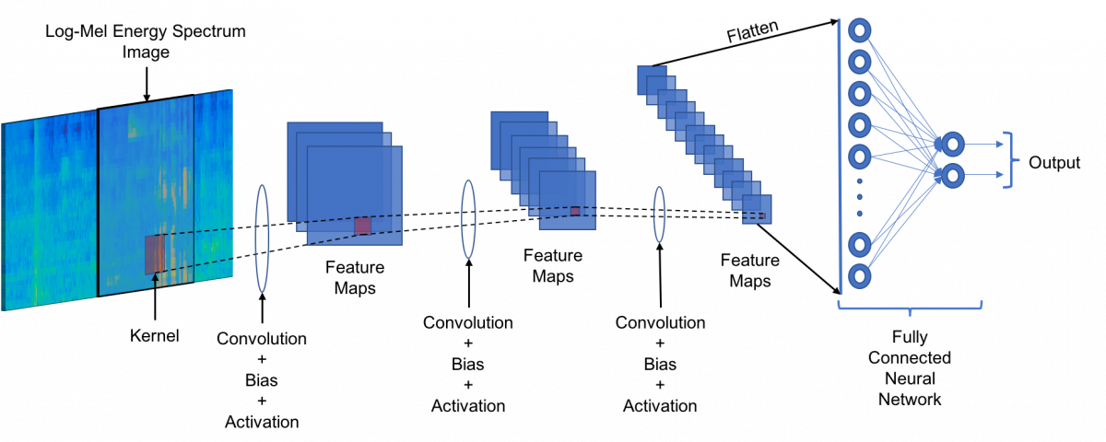
Zero-shot Recognition via Semantic Embeddings and Knowledge Graphs
GCN based Zero-shot Recognition
m x D
Notes:
ground-truth 로 별도로 학습된 CNN의 마지막 hidden layer의 classifier weight를 쓰겠다 라는 거임.
뭔 개소리지? 제로샷 인식은 이미지를 보고 그 label을 맞히는 건데?
원래 일반적으로는 visual space -> semantic space로 embedding하는 걸 학습하는건데
여기선 반대로 semantic space -> visual space로 embedding 하는 걸 학습한다고 보면 됨.
이렇게 하면 hubness 문제 같은 걸 완화할 수 있다고 두 번째 전 발표에서 관련 논문을 발표한 적이 있슈.
암튼 이렇게 학습하든 저렇게 학습하든 inference 할 때는 unseen image에 대해 label을 예측하는 건 똑같음.
그럼 이 별도로 학습된 CNN은 뭐로 학습을 하냐,
얘넨 그냥 기존 CNN 학습하듯이 seen image를 input으로 넣고 그 output을 seen label이랑 비교해서 학습한다.
이렇게 학습한 CNN에서 마지막 output 내기 직전의 weight 값을 ground-truth로 써보자는 것입니다.

Slide 15
Zero-shot Recognition via Semantic Embeddings and Knowledge Graphs
GCN based Zero-shot Recognition
D x m
1 x D
image feature
classifier weight
●
score per label
1 x m
Notes:
Classifier weight가 이해 안 갈 수 있어서 표현하자면,
한 이미지를 넣으면 Convolutional layer를 막 거쳐서 [1 x D]의 feature vector 가 나오는데
이걸 [D x m]의 fc-layer 에 넣어버리면 [1 x m]의 prediction score 가 나오는 기본 CNN의 구조.
이어서,

Slide 16
Zero-shot Recognition via Semantic Embeddings and Knowledge Graphs
GCN based Zero-shot Recognition
D x m
1 x D
image feature
●
score per label
1 x m
Notes:
여기서 [D x m] 의 classifier weight matrix를 뒤집어서 [m x D] 로 활용하겠다리~

Slide 17
Zero-shot Recognition via Semantic Embeddings and Knowledge Graphs
GCN based Zero-shot Recognition
m x D
D : dimension of image feature vector or classifier weight
Notes:
요렇게

Slide 18

Zero-shot Recognition via Semantic Embeddings and Knowledge Graphs
GCN based Zero-shot Recognition
n x D
m x D
m
Z
n-m
Notes:
그러고 다시 돌아가서, 아까 GCN 결과로 나온 output 행렬 Z를
방금 classifier weight랑 행-by-행으로 mse-loss를 계산해준다~
그렇게 해서 학습된 결과로, “고정된” 행렬 Z가 나오게 됨.
요게 대충 무슨 뜻이냐 : word embedding과 knowledge graph 의 인접 정보를 convolution 한 결과가 image classifier를 어느 정도 모방하게끔 하겠다.
그래서,

Slide 19

Zero-shot Recognition via Semantic Embeddings and Knowledge Graphs
GCN based Zero-shot Recognition
n x D
Inference :
m
Z
n-m
argmax
dot-product
image feature
1 x D
Notes:
Inference 할 때는 먼저, unseen 이미지를 아까 그 CNN에 넣어서 [1 x D] feature를 뽑아내고,
학습된 Z 행렬의 n-m (unseen, 학습에 관여 X)개의 행에 대해서만 dot-product 유사도를 계산하여 최종적으로 label을 예측하겠다.
Image classifier를 모방하게끔 학습했기 때문에 앞뒤가 맞게 됨.

Slide 20
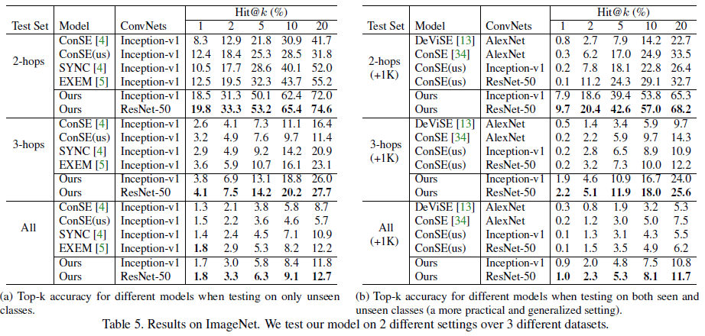
Zero-shot Recognition via Semantic Embeddings and Knowledge Graphs
GCN based Zero-shot Recognition
Trainset : ImageNet 1K , testset : ImageNet 21K (or 21K + 1K)
Semantic emb. : GloVe (GoogleNews) , knowledge graph : WordNet
Notes:
실험은 크게 2개가 있었는데 그 중 가장 일반적으로 쓰이는 ImageNet에서의 실험만 서술하겠음.
Train, 즉 seen set은 ImageNet 1K 챌린지 셋을 쓰고
Test, 즉 unseen set은 ImageNet 21K 셋을 씀. (classic setting)
여기서 1K 와 21K는 disjoint해서 class label이 안 겹침.
21K + 1K의 의미는 seen, unseen을 전부 섞어 놓고 분류해보겠다는 것 (generalized setting)
위 표에서 왼쪽이 21K로 테스트한 것 (classic setting), 오른쪽이 21K + 1K로 테스트한 것 (generalized setting)
2-hops, 3-hops 라는 건,
지식 그래프의 계층 구조 상 1K(seen class)와 최대 2단계, 3단계 떨어진 21K의 일부 class만을 대상으로 input image와 ground-truth label을 실험에 사용하겠다 라는 것.
다시 말해 학습된 seen class랑 어느정도 유사한 unseen class만을 대상으로 inference하겠다는 뜻.
결론, 어떤 ConvNet을 쓰든 우리가 우월하나 ResNet을 쓴게 더 좋더라

Slide 21
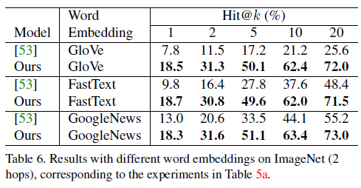
Zero-shot Recognition via Semantic Embeddings and Knowledge Graphs
GCN based Zero-shot Recognition
Notes:
GCN input인 Word Embedding을 바꿔가며 테스트했을 때 top-K 결과 (on 2-hops)를 보자.
참조논문 [53] 은 아까 말했던 내가 두 번째 전에 발표했던 semantic-to-visual embedding 모델에 대한 논문임.
결론: 같은 semantic-to-visual embedding 모델이지만 다 우리가 더 좋다 ~

Slide 22
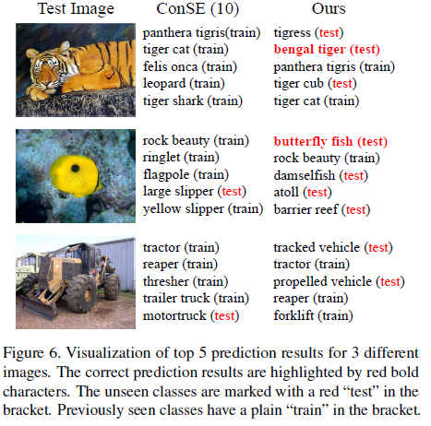
Zero-shot Recognition via Semantic Embeddings and Knowledge Graphs
GCN based Zero-shot Recognition
Notes:
2013년 발표된 Google의 ZSL 모델 ConSE와의 정성적 비교 결과
: 쨌든 우리가 test class를 top-5로 더 많이 예측해내고 그 중 정답인 경우도 많다.
끝!
문의사항은 개인적으로~

